Slide 1
딥러닝을 활용한 주택가격지수 예측
사용자 메뉴얼
Jinseo Choi
(jinseo@changwon.ac.kr)
제1회 경남 소프트웨어 경진대회

Slide 2
목차
다운로드
사용방법
Contact

Slide 3
목차
다운로드
사용방법
Contact

Slide 4
다운로드
다운로드 링크
다운로드
다운로드 후 README.txt을 읽어주세요

Slide 5
목차
다운로드
사용방법
Contact

Slide 6
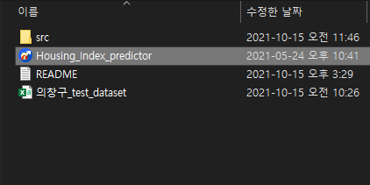
사용방법
창원시 주택가격지수.zip 압축해제
Housing_Index_predictor.exe 더블클릭
반드시 인터넷에 연결된 환경에서 실행

Slide 7
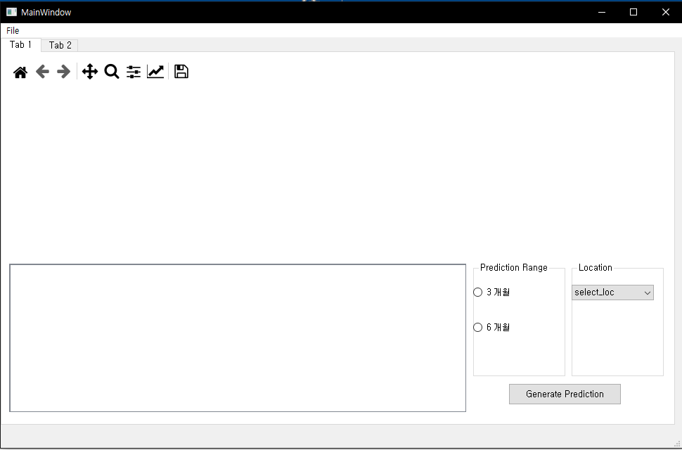
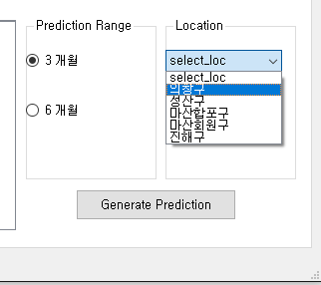
사용방법
예측기간, 지역 선택

Slide 8
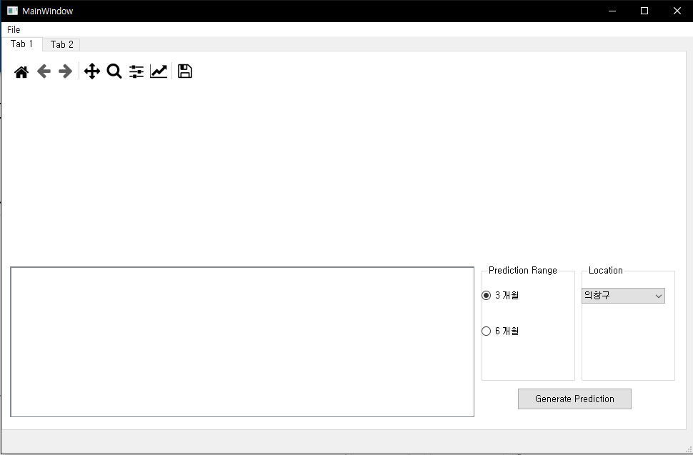
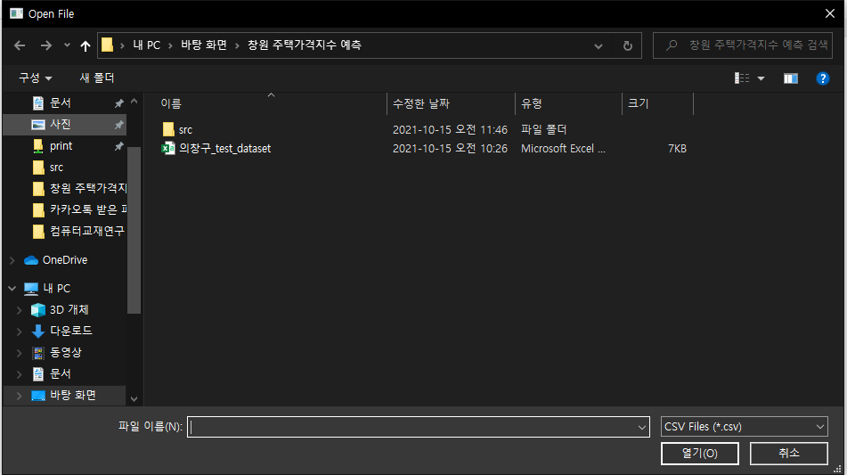
사용방법
테스트 데이터 업로드
반드시 예측 기간과 지역을 먼저 선택할 것

Slide 9
사용방법
테스트 데이터 업로드
반드시 예측 기간과 지역을 먼저 선택할 것

Slide 10
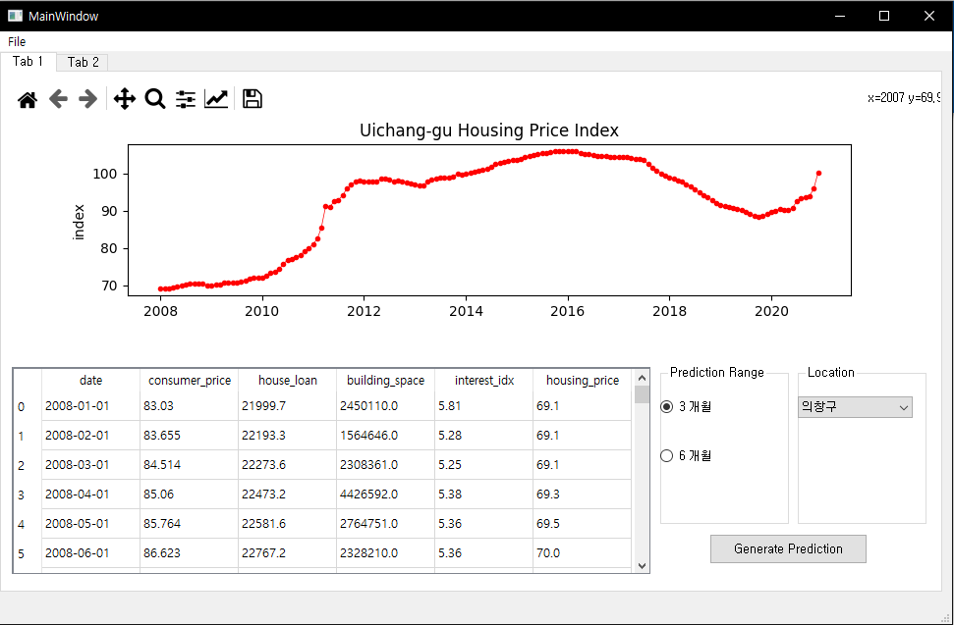
사용방법
그래프 확대, 축소, 이동, 이미지 저장 툴바
업로드 데이터 시각화
업로드 데이터 조회

Slide 11
사용방법
데이터 예측
7~8 초 소요
클릭

Slide 12
Contact
Contact
E-mail : tjwjs513@gmail.com, jinseo@changwon.ac.kr
Github : https://github.com/JS-Choi513/Predicting-the-Housing-Price-Index-in-Changwon-City-Using-the-LSTM-Model.git

